Slide 1
Tema: ESTUDIO DE PERCEPCIÓN DE LA POBLACIÓN SOBRE LA INSERCIÓN EDUCATIVA DE NIÑOS CON DISCAPACIDAD EN ESCUELAS INCLUSIVAS A TRAVÉS DEL CAMBIO DE LA MATRIZ PRODUCTIVA EN EL DISTRITO METROPOLITANO DE QUITO
TESIS DE GRADO
INGENIERÍA MERCADOTECNIA
Presentado por:
Ana belén Barrionuevo a.
Director:
MSC. FARID MANTILLA

Slide 2
CONTENIDOS
FASE DE INTRODUCCIÓN
CAPÍTULO I
MARCO TEÓRICO
ESTUDIO DE MERCADO
CAPÍTULO II
CAPÍTULO III
PROPUESTA
CAPÍTULO IV
CONCLUSIONES Y RECOMENDACIONES

Slide 3
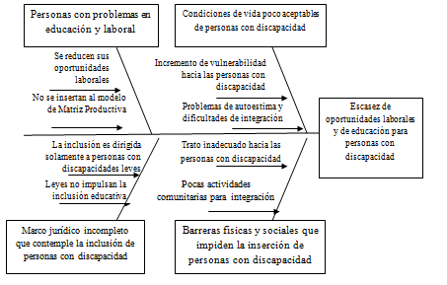
FASE DE INTRODUCCIÓN
Diagrama causa - efecto
Tipos de
discapacidad
Abordando
El problema

Slide 4
FASE DE INTRODUCCIÓN
PLAN NACIONAL DEL BUEN VIVIR
Objetivo No. 2. Auspiciar la igualdad, la inclusión y la equidad social y territorial en la diversidad
Registro Oficial Suplemento 78 de 11 sep – 2013
Inserción
Niños con problemas de adicción
Personas tercera edad
Personas con discapacidad
Satisfacción necesidades básicas
GARANTIZA:
Servicios públicos de calidad
EDUCACIÓN
SALUD
VIVIENDA
ALIMENTACIÓN
EMPLEO

Slide 5
La relevancia del estudio de personas con discapacidad
MARCO TEÓRICO
Tipo de Discapacidades Latinoamérica 2015
PAÍS | POBLACIÓN ACTUAL | POBLACIÓN DISCAPACIDAD | PORCENTAJE
BRASIL | 210691024 | 49606048 | 23,54%
CHILE | 18116435 | 404377 | 2,20%
COLOMBIA | 49468384 | 3094898 | 6,30%
ECUADOR | 16438387 | 416177 | 2,53%
Fuente: Brasil: Censo de Población de 2010; Chile: XVII Censo Nacional de Población y VI de Vivienda de 2002; Colombia: Censo de Población y Vivienda de 2005; Ecuador: CONADIS 2015
Elaboración: Autora

Slide 6
MARCO TEÓRICO
Tipos de Discapacidad Ecuador 2015
PAÍS/ REGIÓN | TIPO DE DISCAPACIDAD
 | AUDITIVA | FÍSICA | INTELECTUAL | LENGUAJE | PSICO- LÓGICO | PSICO- SOCIAL | VISUAL | TOTAL
NACIONAL | 50838 | 203880 | 90458 | 5619 | 8457 | 8230 | 48695 | 416177
PICHINCHA | 9382 | 27699 | 13017 | 809 | 1706 | 1217 | 7048 | 60878
QUITO | 8245 | 24657 | 11175 | 699 | 1584 | 1191 | 6329 | 53880
Fuente: CONADIS
Elaboración: Autora
Discapacidad Quito: 13% del universo

Slide 7
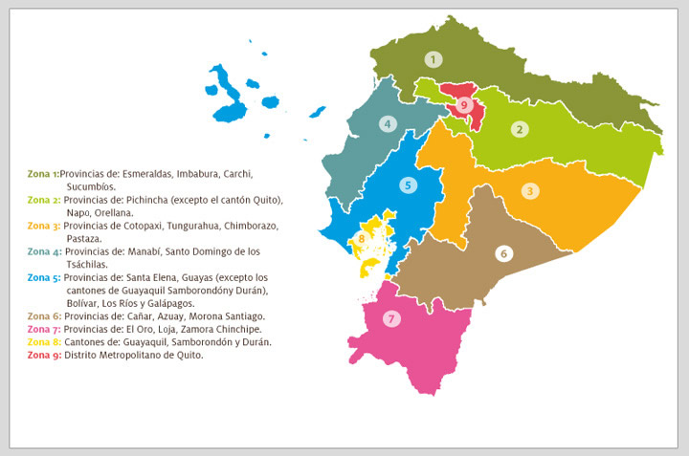
MARCO TEÓRICO
INCLUSIÓN
EDUCATIVA
Santo Domingo de los Tsáchilas
Manabí
Quito

Slide 8
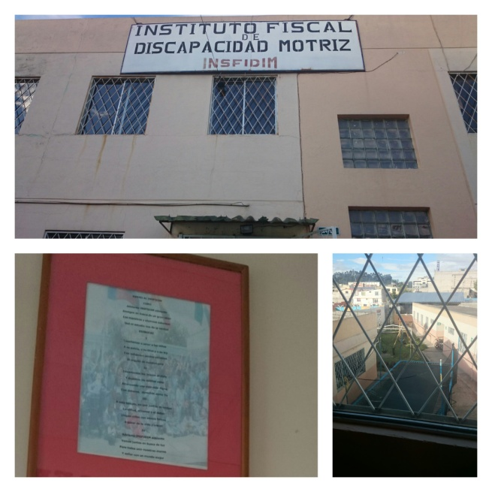
MARCO TEÓRICO
Niños entre 0 a 17 años por tipo de discapacidad en Ecuador
Tipo de Discapacidad | 0-5 AÑOS | 6-17 AÑOS | Suma 0 a 17 años | % Afectación
FÍSICA | 4989 | 16835 | 21824 | 31,25%
SENSORIAL | 1309 | 10661 | 11970 | 17,14%
INTELECTUAL | 3894 | 30181 | 34075 | 48,80%
PSICOLÓGICA | 168 | 1795 | 1963 | 2,81%
TOTAL | 10359,316 | 59472,239 | 69832
Fuente: CONADIS
Elaboración: Autora
En el Distrito Metropolitano de Quito, 2598 niños con discapacidad reciben educación formal en alguna institución educativa. A esto se suman 17 instituciones de educación especial.
Escuela Insfidim, ubicada en las calles Agustín Miranda Oe 4-119 y Apuela

Slide 9
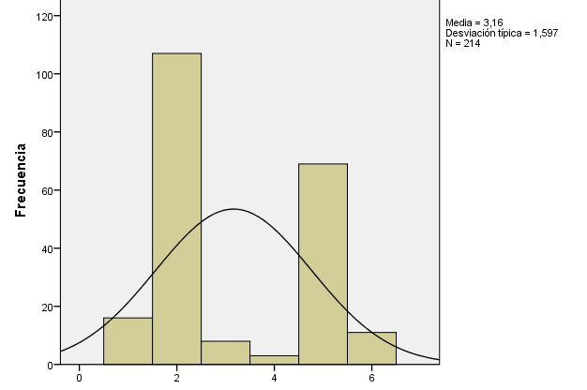
ESTUDIO DE MERCADO
¿Cuándo usted observa un niño con discapacidad, cuál es su actuación?
¿Cuándo usted observa un niño con discapacidad, cuál es su actuación?
 |  | Frecuencia | Porcentaje | Porcentaje válido | Porcentaje acumulado
 | Pena | 16 | 7,1 | 7,5 | 7,5
 | Ternura | 107 | 47,6 | 50,0 | 57,5
 | Incomodidad | 8 | 3,6 | 3,7 | 61,2
 | Rechazo | 3 | 1,3 | 1,4 | 62,6
 | Impotencia | 69 | 30,7 | 32,2 | 94,9
 | Otro | 11 | 4,9 | 5,1 | 100,0
 | Total | 214 | 95,1 | 100,0
 | Sistema | 11 | 4,9
 |  | 225 | 100,0
Fortaleza
Deseo de ayudar
Empatía
Trato Normal
Respeto

Slide 10
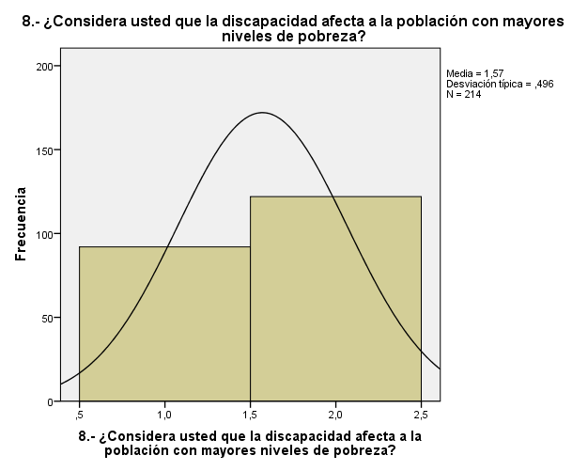
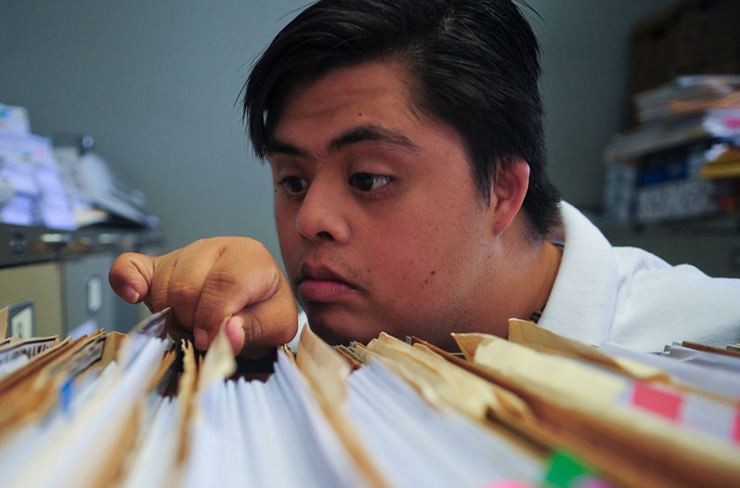
ESTUDIO DE MERCADO
¿Considera usted que la discapacidad afecta a la población con mayores niveles de pobreza?
¿Considera usted que la discapacidad afecta a la población con mayores niveles de pobreza?
 |  | Frecuencia | Porcentaje | Porcentaje válido | Porcentaje acumulado
 | Si | 92 | 40,9 | 43,0 | 43,0
 | No | 122 | 54,2 | 57,0 | 100,0
 | Total | 214 | 95,1 | 100,0
 | Sistema | 11 | 4,9
 |  | 225 | 100,0
“Las discapacidades SI AFECTA a la población con mayores niveles de pobreza”

Slide 11
ESTUDIO DE MERCADO
¿Qué inconvenientes considera que enfrenta un niño con discapacidad en una escuela?

Slide 12
ESTUDIO DE MERCADO
Entorno educativo para las instituciones de educación especial
1. La institución educativa admite a toda la población del sector sin discriminación de raza, religión, ideología, preferencia sexual, condición económica, etc. | 87%
2.- Todos los niñ(a)s y/o adolescentes reciben una atención que garantiza su aprendizaje, convivencia y el desarrollo de sus destrezas | 85%
3.- La institución educativa planifica, organiza y ejecuta programas que permitan aumentar los niveles de inclusión de los niñ(a)s y/o adolescentes | 60%
4.-La institución educativa brinda la orientación psicológica y apoyo a los problemas personales, familiares y/o estudiantiles | 45%
5.- La institución educativa realiza actividades con la comunidad tales como mañanas deportivas, eventos que promuevan la inclusión de los niños con la comunidad | 42%
6.- Las aulas cuentan con suficientes materiales de apoyo, material didáctico apropiado para el desempeño de los estudiantes | 42%
7.- La infraestructura es lo suficientemente confortable para desarrollar actividades académicas y recreativas | 70%
8.- El gobierno apoya y promueve las actividades y nuevos proyectos de la institución educativa | 73%
9.- La educación que reciben los niñ(a)s y adolescentes con discapacidad aporta significativamente a la inserción laboral | 68%
10.- La institución garantiza el cuidado y bienestar del estudiante a través de un programa de salud interno | 53%
SI
NO

Slide 13
ESTUDIO DE MERCADO
Tablas de contingencia o Crosstab
VARIABLES:
Sector e
inconvenientes en un instituto
de educación especial
 | Discriminación / Aislamiento | Infraestructura inadecuada | Pobreza | Falta de materiales | TOTAL
Norte | 28 | 21 | 4 | 23 | 76
Centro | 8 | 4 | 2 | 9 | 23
Sur | 70 | 43 | 8 | 62 | 183
Valles | 19 | 9 | 2 | 11 | 41
TOTAL | 125 | 77 | 16 | 105 | 323

Slide 14
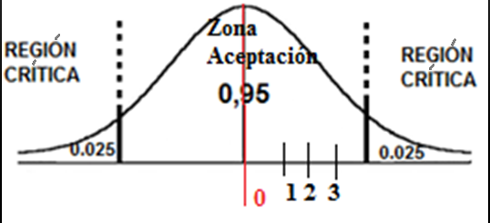
ESTUDIO DE MERCADO
ANOVA
Hipótesis:
H0: Si A y B es mayor que 0,05 se RECHAZA.
H1: Si A y B es menor que 0,05 se ACEPTA.
VARIABLES:
Gasto mensual persona con
discapacidad y
Beneficios que reciben
ANOVA Dinero que gasta una persona con discapacidad vs. Beneficios que reciben
 | Suma de cuadrados | gl | Media cuadrática | F | Sig.
Inter-grupos | 150,681 | 3 | 50,227 | 7,056 | ,000
Intra-grupos | 1509,153 | 212 | 7,119
Total | 1659,833 | 215

Slide 15
ESTUDIO DE MERCADO
Chi Cuadrado
Las hipótesis son las siguientes:
Ho: Si A, B y C son mayor a 5% RECHAZO porque no se encuentran asociadas ni relacionadas
H1: Si A, B y C son menores a 5% ACEPTO la hipótesis porque existe asociación entre las variables de estudio
Chi cuadrado. Monto que invierte el gobierno, dinero que gasta al mes una persona con discapacidad y sector donde vive
 | Pregunta 6 | Pregunta 9 | Pregunta 14
Chi-cuadrado | 177,507ª | 135,593^{b} | 158,836^{c}
gl | 2 | 3 | 3
Sig. asintót. | ,000 | ,000 | ,000

Slide 16
ESTUDIO DE MERCADO
Correlación
0,80 a 1 = Excelente correlación
0,5 a 0,70 = Mediana correlación
0,20 a 0,49 = Baja correlación
0 a 0,19 = No hay correlación.
 |  | 6.- Monto inversión gobierno | 9.- Dinero que gasta
6.- Monto inversión gobierno | Correlación de Pearson | 1 | ,309**
 | Sig. (bilateral) |  | ,000
 | N | 207 | 206
9.- Dinero que gasta una persona con discapacidad | Correlación de Pearson | ,309** | 1
 | Sig. (bilateral) | ,000
 | N | 206 | 216
**. La correlación es significativa al nivel 0,01 (bilateral).
VARIABLES:
Monto inversión del gobierno y
Dinero que gasta una persona con
discapacidad

Slide 17
SEGMENTACIÓN DE MERCADOS
CATEGORÍA | SEGMENTO
Características | Educación especial
 | GEOGRÁFICAS
Región | Sierra
Provincia | Pichincha
Ciudad | Quito
Sector | Sur
 | DEMOGRÁFICAS
Nacionalidad | Ecuatoriana
Edad | 0 a 18 años
Género | M/F
Ingresos | Menores a $600
Educación | Básica
Clase social | Media baja y baja
Tipo de discapacidad | Intelectual
 | PSICOGRÁFICAS
Estilo de vida | Cuidado por su salud y desarrollo de sus capacidades especiales
 | DE CONDUCTA
Tasa de uso | Frecuente
Beneficios buscados | Conocimiento, desarrollo de sus destrezas, en los institutos de educación especial
SEGMENTACIÓN
POSICIONAMIENTO
Ventaja diferencial

Slide 18
DEMANDA INSATISFECHA
CIUDAD DE QUITO
AÑO | OFERTA | DEMANDA | DEMANDA INSATISFECHA
2011 | 2100 | 6829 | 31%
2012 | 2330 | 6940 | 34%
2013 | 2390 | 7121 | 34%
2014 | 2400 | 7443 | 32%
2015 | 2598 | 7543 | 34%
2016 | 2730 | 7681 | 36%
2017 | 2870 | 7822 | 37%
2018 | 3016 | 7965 | 38%
2019 | 3170 | 8110 | 39%
2020 | 3332 | 8259 | 40%
2021 | 3502 | 8410 | 42%
Elaboración: Autora

Slide 19
PROPUESTA
Estrategia de plaza
7PS | ESTRATEGIA | PLAZO
Plaza | Alianzas con las distintas fundaciones dedicadas al rescate de niños con discapacidad en situación de abandono para integrarlos en el sistema educativo | Mediano Plazo
Plaza | Distribución de material promocional de la campaña en escuelas de educación normal | Mediano Plazo
Estrategia Producto
Estrategia de Producto
7PS | ESTRATEGIA | PLAZO
Producto | Diseño de una campaña de mercadeo social encaminada a terminar con la discriminación y exclusión educativa hacia los niños, niñas y adolescentes con discapacidad intelectual | Largo plazo
Estrategia de precio
7PS | ESTRATEGIA | PLAZO
Precio | Recaudación de donaciones para las empresas del sector de la construcción y producción de útiles escolares para las escuelas de educación especial | Mediano Plazo
ESTRATEGIAS MERCADEO SOCIAL

Slide 20
PROPUESTA
Estrategia de promoción
7PS | ESTRATEGIA | PLAZO
PROMOCIÓN | Difusión de la campaña “¿Y Si te toca a ti?” | Mediano Plazo
PROMOCIÓN | Eventos de lanzamiento de la campaña, con presencia de artistas y voluntarios | Mediano Plazo
Estrategia de personal
7PS | ESTRATEGIA | PLAZO
PERSONAL | Diseño un programa de capacitación bimensual para los docentes de las instituciones de educación especial | Mediano Plazo
Estrategia de evidencia física
7PS | ESTRATEGIA | PLAZO
EVIDENCIA FÍSICA | Limpieza de la infraestructura de la institución en óptimas condiciones a través de la colaboración de las empresas del sector de la construcción | Mediano Plazo
ESTRATEGIAS MERCADEO SOCIAL

Slide 22
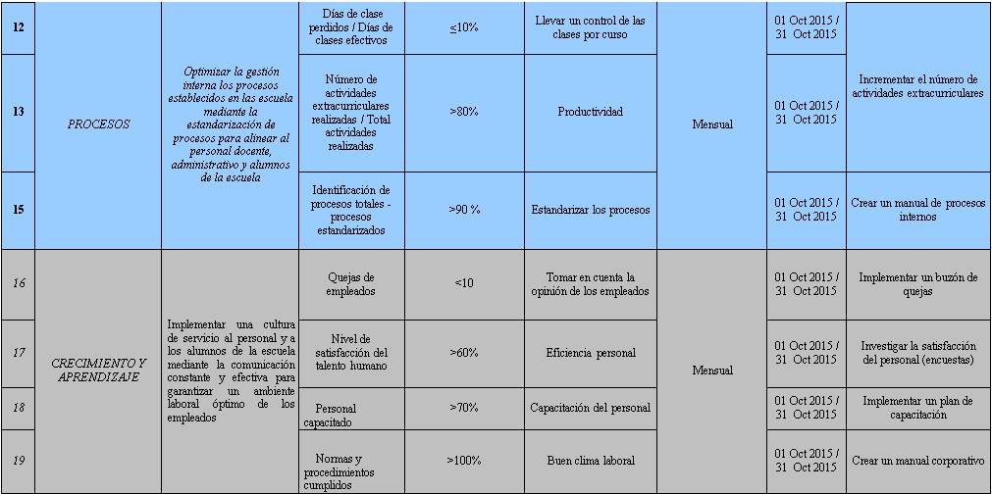

Slide 23
CONCLUSIONES
Uno de los problemas que afecta a las instituciones educativas públicas es la falta de material didáctico y el deterioro de la infraestructura, que como en el caso de INSFIDIM, la inversión se realizó por autogestión y ahora los recursos dependen del apoyo que reciban por parte del gobierno
En Quito y a nivel nacional, el porcentaje de inclusión está entre el 34% y 37% respectivamente, por lo que aún existe una amplia brecha educativa
A través del estudio de mercado se determinó que el nivel de pobreza tiene relación con la problemática de las discapacidades, lo que determinó la viabilidad y significancia del estudio

Slide 24
RECOMENDACIONES
Las instituciones educativas deben llevar el manejo de sus indicadores de inclusión.
Se recomienda que las instituciones lleven el control sobre la situación de cada familia, con el fin de poder determinar posibles cambios y necesidades de los niños con discapacidad.
Es competencia del Ministerio de Salud Pública elaborar campañas para los niños con discapacidad en las escuelas que realizan inclusión, ya que como se evidenció en el análisis de datos las escuelas no cuentan con un programa de salud interno.
Es recomendable que se cree una asociación de escuelas que realizan inclusión para poder unir esfuerzos y proponer proyectos a fin de que el gobierno pueda invertir e intervenir económicamente.
Es necesario trabajar en un plan de comunicación dirigido a las madres de familia de las personas con discapacidad, ya que lastimosamente muchas de ellas no conocen de los beneficios que tienen sus hijos y por ende no exigen ni reclaman sus derechos.
Se debe realizar un control y monitoreo del cambio de comportamiento
en contra de la discriminación en las escuelas hacia los niños
con discapacidad, con el fin de mantener una cultura de inclusión.

